Slide 1
SAVIJANJE POPREČNOM SILOM

Slide 2
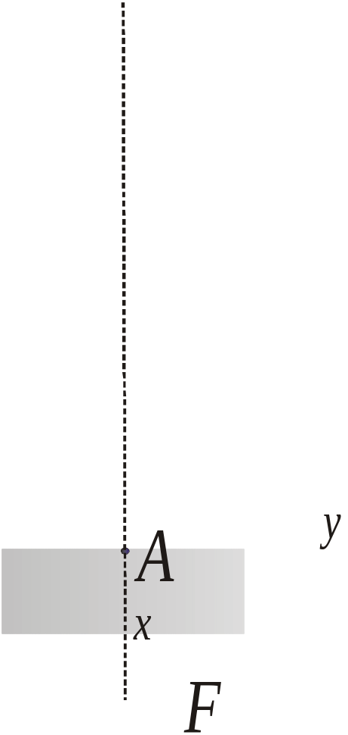
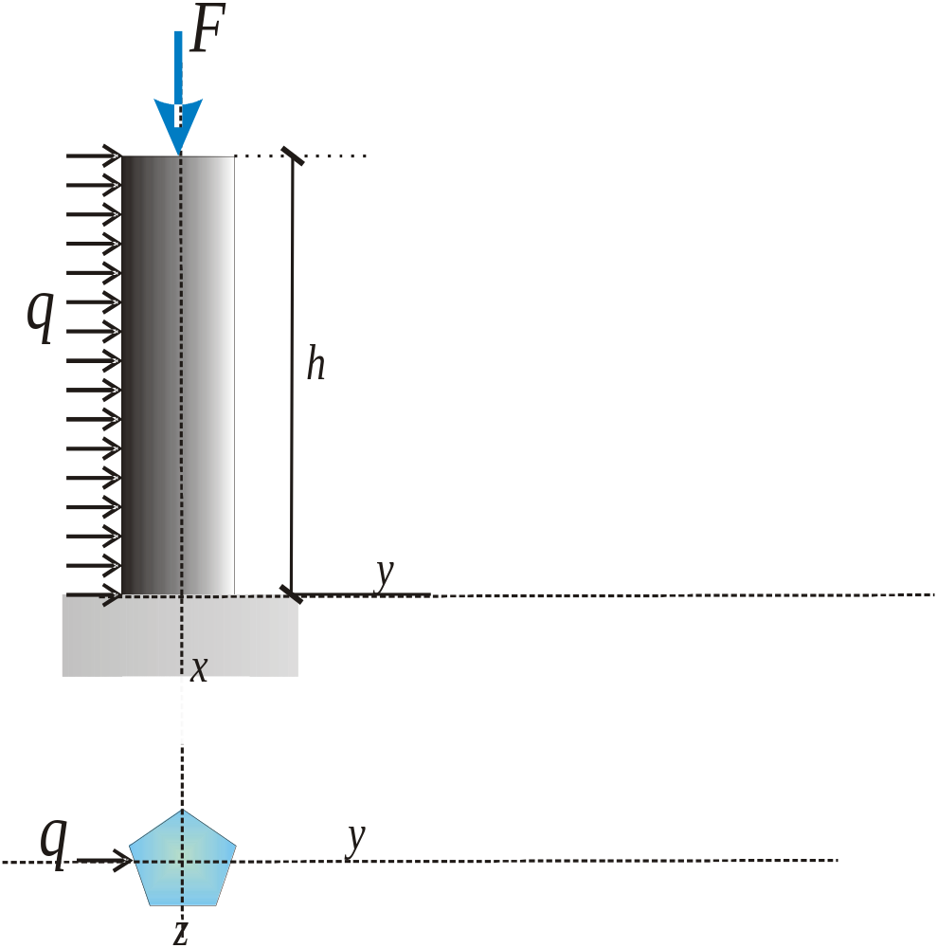
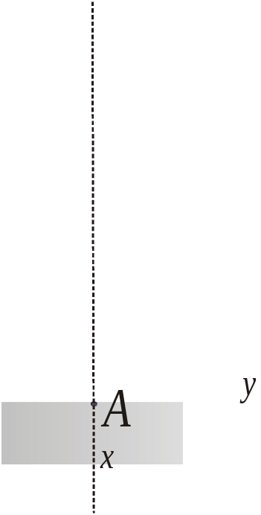

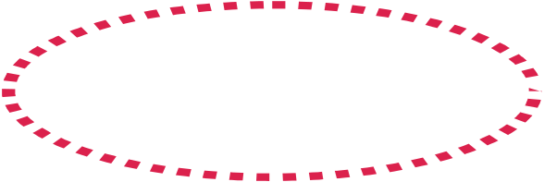




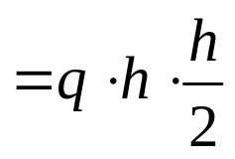


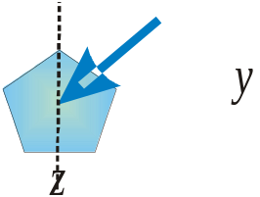
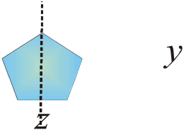
savijanje poprečnom silom
ekvivalentno djelovanje
na mjestu upetosti
( točka “A”- težište presjeka)
analizira se pri proračunu
posmičnih naprezanja
V=qh
e
V
V
V
e

Slide 3

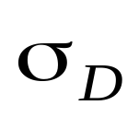
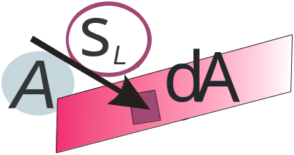
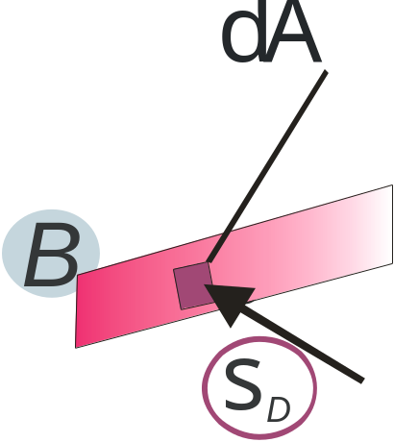
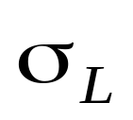

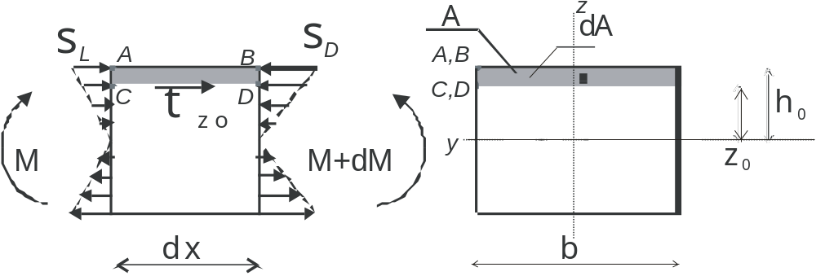
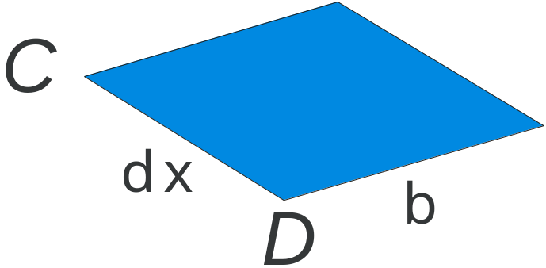
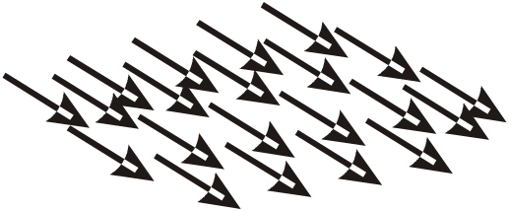

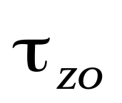

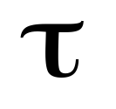


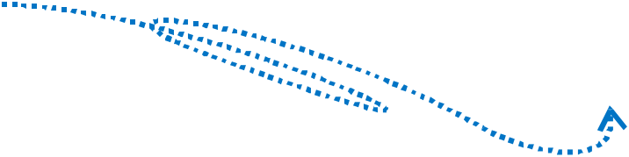


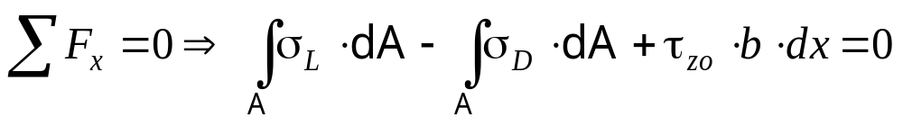
RAZDIOBA POSMIČNIH NAPREZANJA
savijanje poprečnom silom
Ako na štap djeluje poprečno opterećenje,
moment savijanja nije konstantan duž osi štapa.

Slide 4

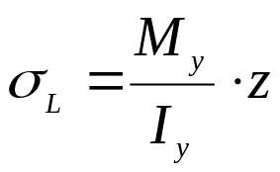
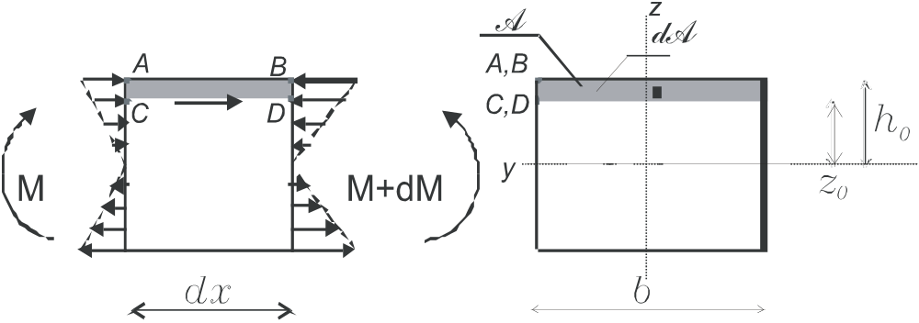
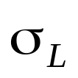
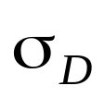

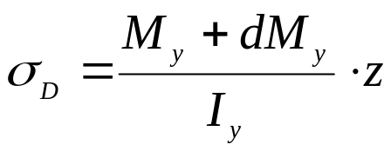
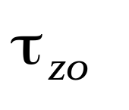
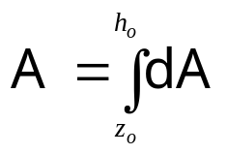
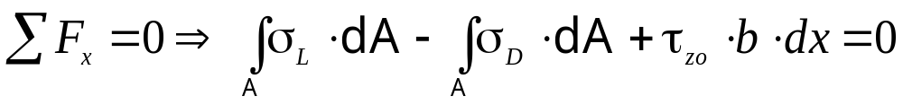
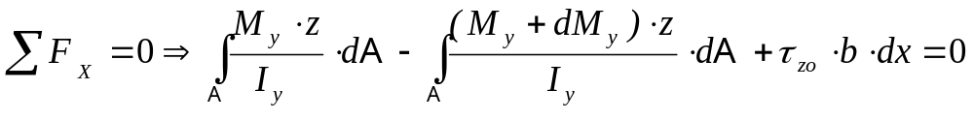

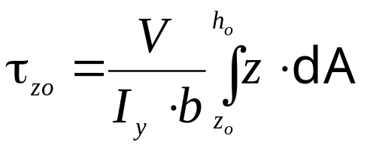
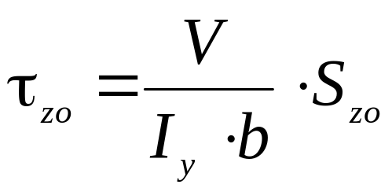
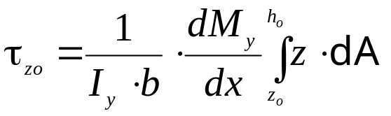
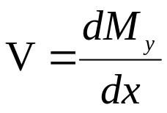
RAZDIOBA POSMIČNIH NAPREZANJA
savijanje poprečnom silom
Ako na štap djeluje poprečno opterećenje,
moment savijanja nije konstantan duž osi štapa.

Slide 5
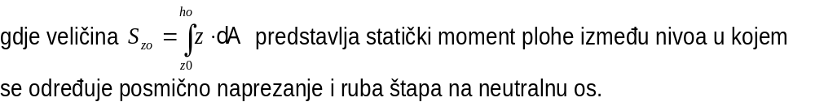
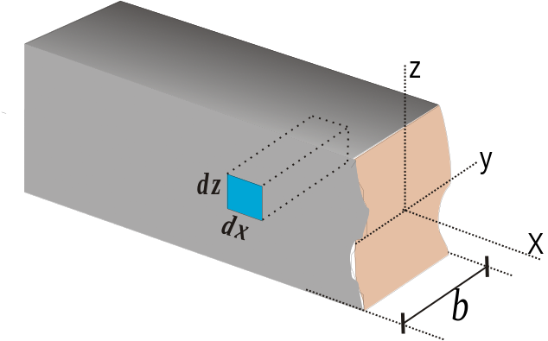

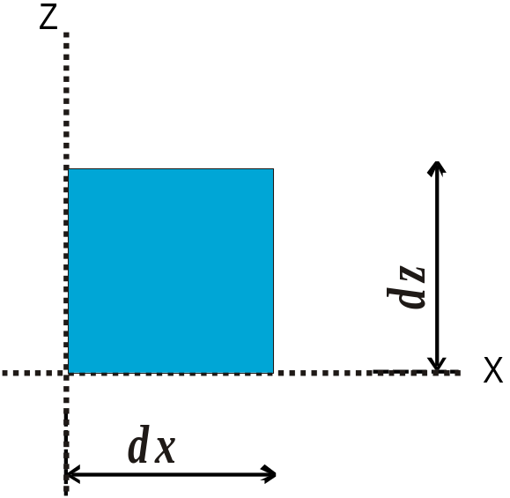


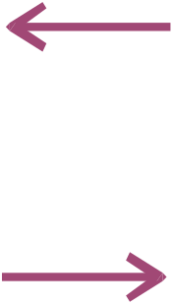
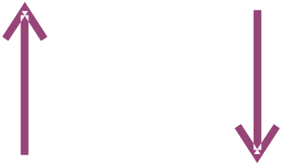
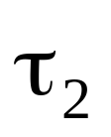

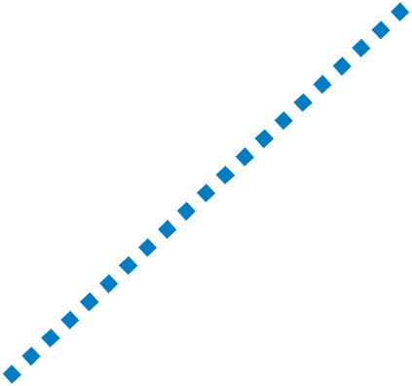
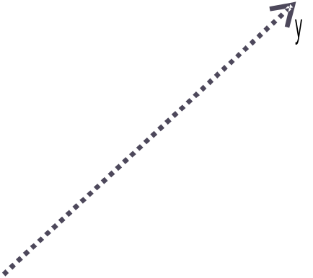





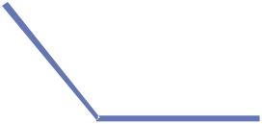

savijanje poprečnom silom
Iz uvjeta ravnoteže volumena opterećenog tijela dimenzija: dx, dz i b (širina grede),
vidi se zakonitost veličina posmičnih naprezanja na međusobno ortogonalnim plohama tijela.
Na paralelnim
plohama naprezanja
su jednaka i suprotnog
smjera
&
b- širina grede
krak sila
pravilo o uzajamnosti posmičnih naprezanja:
NA MEĐUSOBNO ORTOGONALNIM PLOHAMA
POSMIČNA NAPREZANJA SU JEDNAKA.

Slide 6


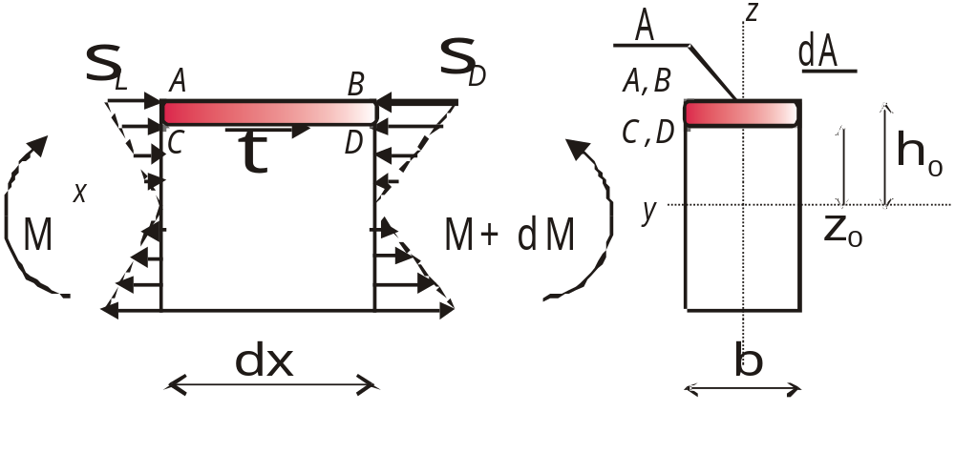
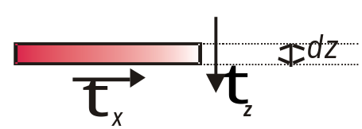

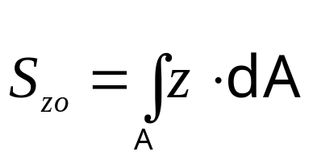
Primjenom ovog pravila može se zaključiti sljedeće: na dijelu tijela postoji posmično naprezanje na plohi ( u smjeru osi x ), pa na poprečnim presjecima djeluju naprezanja jednakog intenziteta u smjeru osi “z”.
savijanje poprečnom silom
predstavlja statički moment plohe između razine u kojoj se
određuje veličina posmičnih naprezanja i ruba grede na neutralnu os.

Slide 7

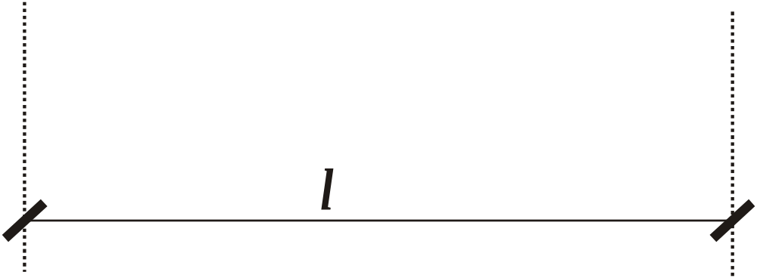
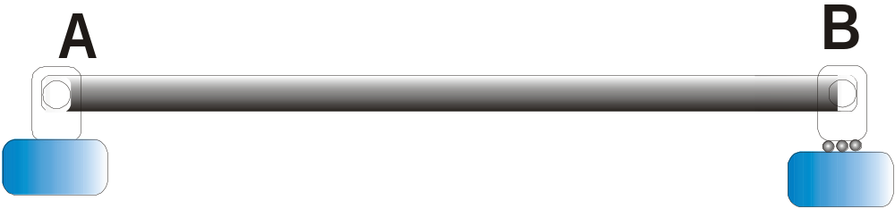

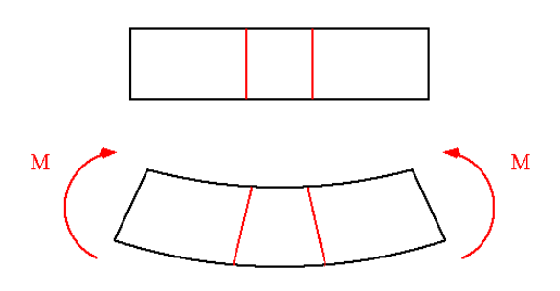
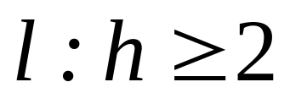
SAŽETAK
savijanje poprečnom silom
Ako na štap istovremeno djeluju savijanje i poprečna sila, na poprečnim presjecima se aktiviraju normalna i posmična naprezanja. Ako je omjer raspona štapa prema njegovoj visini veći od 2:1, normalna ćemo naprezanja dovoljno točno izračunati uz primjenu Bernoullijeve hipoteze ravnih presjeka.
visina
konstrukcije
savijanje poprečnom silom
čisto savijanje
djelovanje poprečne sile

Slide 8
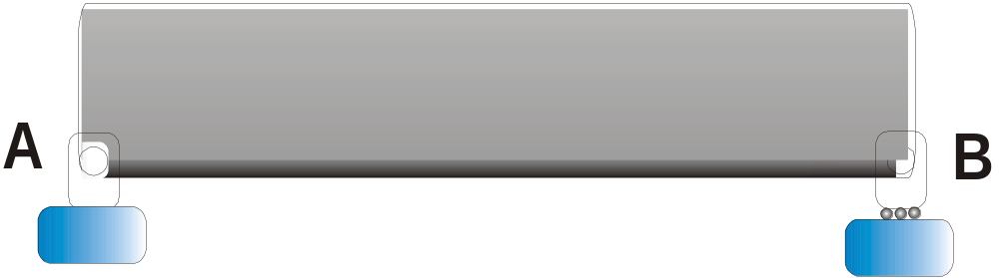
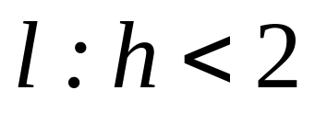

SAŽETAK
savijanje poprečnom silom
Ako na štap istovremeno djeluju savijanje i poprečna sila, na poprečnim presjecima se aktiviraju normalna i posmična naprezanja. Ako je omjer raspona štapa prema njegovoj visini manji od 2:1, normalna naprezanja se ne mogu dovoljno točno izračunati uz primjenu Bernoullijeve hipoteze ravnih presjeka.
VISOKOSTJENI NOSAČ
visina
konstrukcije
NEZANEMARIVO VITOPERENJE PRESJEKA
savijanje poprečnom silom
SLOŽENIJI PRORAČUN

Slide 9
SAŽETAK:
savijanje poprečnom silom
                Kako bi se zadovoljio uvjet ravnoteže , očito je da se po poprečnom presjeku moraju aktivirati posmična naprezanja koja izazivaju posmične deformacije (promjene kutova) koje se očituju kao vitoperenje poprečnih presjeka. Veličina posmičnih naprezanja u poprečnim presjecima može se odrediti primjenom pravila o uzajamnosti posmičnih naprezanja.
Njihova razdioba po poprečnom presjeku je nejednolika; na gornjem i donjem rubu iščezavaju, ekstremnu vrijednost poprimaju u nivou neutralne osi, a po širini poprečnog presjeka se ne mijenjaju.

Slide 10
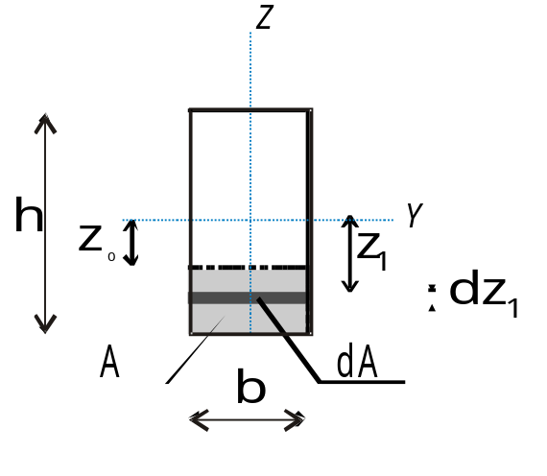




razdioba posmičnih naprezanja od savijanja s poprečnom silom za pravokutni poprečni presjek
savijanje poprečnom silom

Slide 11






razdioba posmičnih naprezanja od savijanja s poprečnom silom za pravokutni poprečni presjek
savijanje poprečnom silom
poprečna sila V
h
b

Slide 12



Karakteristični oblici dijagrama posmičnih naprezanja
savijanje poprečnom silom
pravokutni
T i U presjeci
I i O presjeci

Slide 13
kraj

